Slide 1

KHOA KỸ THUẬT VÀ CÔNG NGHỆ
BỘ MÔN CÔNG NGHỆ THÔNG TIN
THỰC TẬP ĐỒ ÁN CƠ SỞ NGÀNH
HỌC KỲ I, NĂM HỌC 2023 – 2024
XÂY DỰNG CƠ SỞ DỮ LIỆU VỀ CÔNG TÁC TỔ CHỨC HỘI THẢO KHOA HỌC TẠI TRƯỜNG ĐẠI HỌC TRÀ VINH
Giảng viên hướng dẫn:
ThS. Phan Thị Phương Nam
Sinh viên thực hiện:
Họ tên: Nguyễn Phan Bảo Duy
MSSV: 110121191
Lớp: DA21TTC
Trà Vinh, tháng 12 năm 2023

Slide 2
TỔNG QUAN
1
NGHIÊN CỨU LÝ THUYẾT
2
HIỆN THỰC HÓA NGHIÊN CỨU
3
KẾT QUẢ NGHIÊN CỨU
4
KẾT LUẬN
5

Slide 3
TỔNG QUAN
1
Lý do chọn đề tài
1
Mục tiêu nghiên cứu
2
Phạm vi nghiên cứu
3
Đối tượng nghiên cứu
4

Slide 4
NGHIÊN CỨU LÝ THUYẾT
2
Giới thiệu về hệ quản trị cơ sở dữ liệu
1
Cơ sở dữ liệu trong SQL Server
2
Cơ chế bảo mật trong SQL Server
3

Slide 5
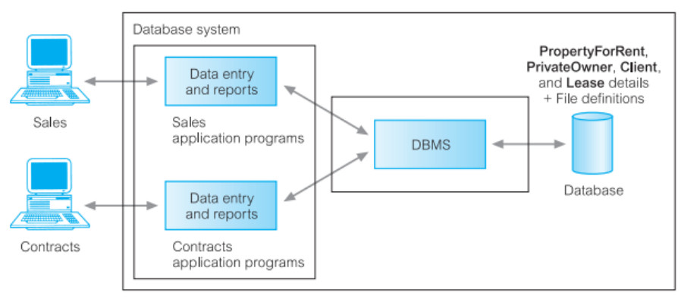
NGHIÊN CỨU LÝ THUYẾT
2
Giới thiệu về hệ quản trị cơ sở dữ liệu
1
Hệ quản trị cơ sở dữ liệu (Database Management System - DBMS): Là một hệ thống phần mềm cho phép tạo lập cơ sở dữ liệu và điều khiển mọi truy nhập đối với cơ sở dữ liệu đó.

Slide 6
NGHIÊN CỨU LÝ THUYẾT
2
Cơ sở dữ liệu trong SQL Server
2
Cơ sở dữ liệu trong SQL là một hệ thống tổ chức dữ liệu có cấu trúc, sử dụng các bảng và mối quan hệ giữa chúng để lưu trữ và quản lý thông tin.
v
v
Lệnh view
Lệnh Trigger
CREATE TRIGGER trigger_name
{AFTER | INSTEAD OF}
{INSERT | UPDATE | DELETE}
ON table_name
[FOR EACH ROW]
BEGIN
END;
CREATE VIEW view_name AS
SELECT column1, column2, ...
FROM table_name
WHERE condition;

Slide 7
NGHIÊN CỨU LÝ THUYẾT
2
Cơ chế bảo mật trong SQL Server
3
Đăng nhập và xác thực
Kiểm soát truy cập từ xa
Quyền truy cập
Giám sát và Audit
Vai trò và nhóm người dùng
Kiểm tra bảo mật
Mã hóa dữ liệu

Slide 8
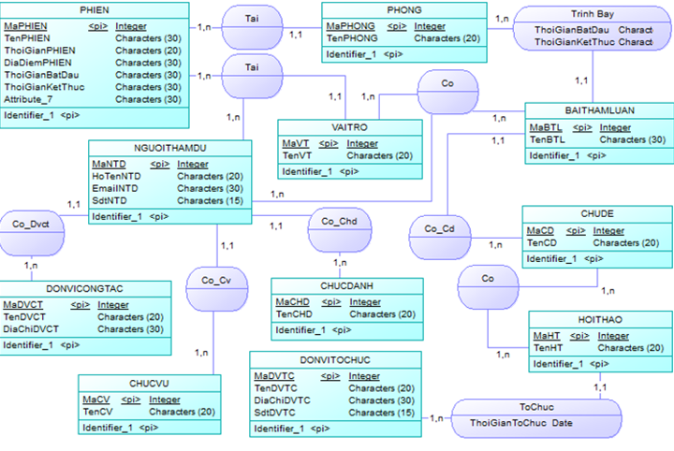
HIỆN THỰC HÓA NGHIÊN CỨU
3
Mô hình thực thể kết hợp (ERD)

Slide 9
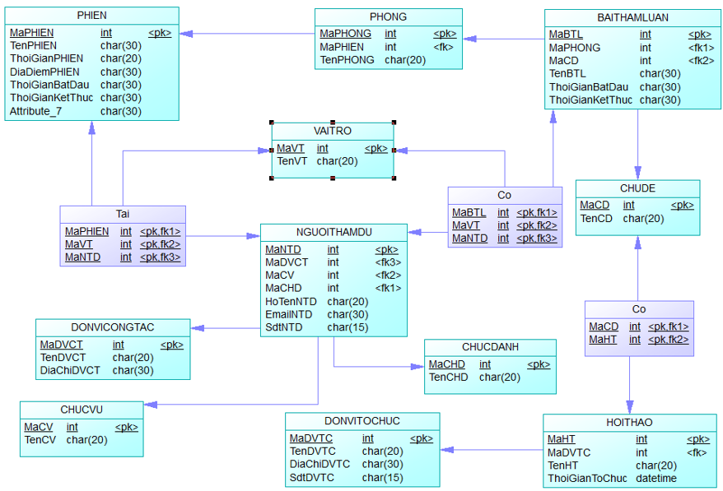
HIỆN THỰC HÓA NGHIÊN CỨU
3
Mô hình luận lý

Slide 10
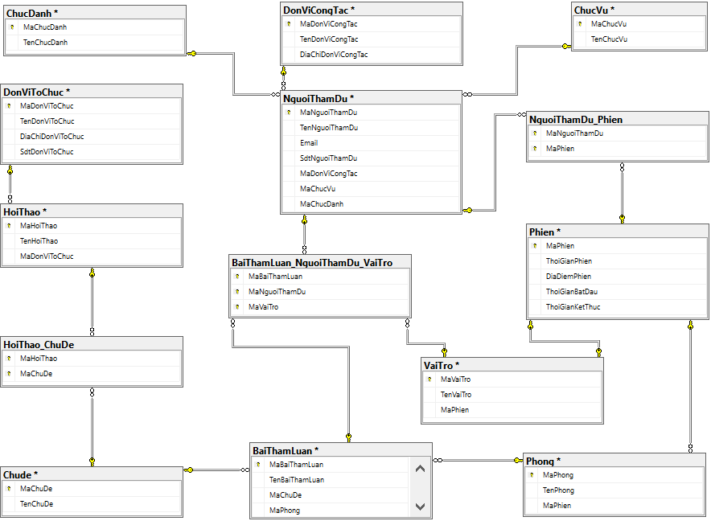
HIỆN THỰC HÓA NGHIÊN CỨU
3
Mô hình vật lý

Slide 11

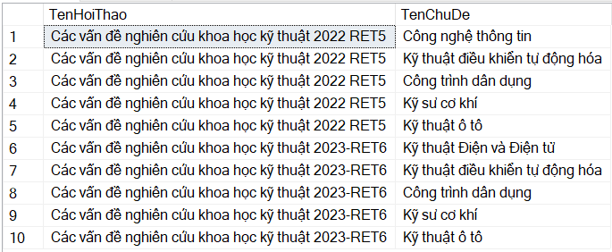
KẾT QUẢ NGHIÊN CỨU
4
Hội thảo thuộc đơn vị tổ chức
Hội thảo thuộc chủ đề

Slide 12
KẾT LUẬN
5
Kết luận: Xây dựng được một cơ sở dữ liệu về công tác tổ chức hội thảo khoa học tại Trường Đại học Trà Vinh
Hướng phát triển: Dựa vào nền tảng của hệ quản trị cơ sở dữ liệu SQL Server có thể phát triển thêm về web, ứng dụng

Slide 13







CẢM ƠN QUÝ THẦY CÔ ĐÃ LẮNG NGHE

